Slide 1
04
Качественное тестирование с использованием ДЭТ на антигены вируса SARS-CoV-2

Slide 2
Ограничение ответственности
Учебная платформа ВОЗ по вопросам обеспечения здоровья населения – учебные материалы
Авторское право на эти учебные материалы принадлежит Всемирной организации здравоохранения (ВОЗ) – © World Health Organization (WHO) 2022. Все права защищены.
Вы можете использовать эти материалы в соответствии с правилами «WHO Health Security Learning Platform, Training Materials – Terms of Use». Эти правила находятся на сайте «Учебной платформы ВОЗ по вопросам обеспечения здоровья населения» (https://extranet.who.int/hslp), вы приняли эти правила, когда сгружали материалы с сайта.
Если вы адаптировали, модифицировали, перевели на другой язык или каким-либо иным образом переработали содержание этих материалов, внесённые изменения никак не должны быть связаны с ВОЗ, и в изменённых материалах не должны быть использованы название или эмблема ВОЗ.
Кроме того, если вы внесли в эти материалы изменения и в таком виде используете их публично, просьба для учёта и дальнейшего развития информировать ВОЗ о таких модификациях по электронной почте ihrhrt@who.int.

Slide 3
Цели изучения
По окончании данного модуля вы:
сможете описать, что такое качественное тестирование и почему оно важно
будете знать, какие бывают неправильные результаты и какие у них последствия
сможете перечислить типичные ошибки, случающиеся перед выполнением, во время и после выполнения теста, и способы избежать таких ошибок.

Slide 4
Что такое качественный тест и почему качество тестирования важно?
Качественное тестирование с использованием ДЭТ на антигены SARS-CoV-2 критически важно для правильного ведения пациентов.
Качественный тест – правильный и надёжный, и его результаты выданы вовремя.
Вы, медицинские работники, выполняющие ДЭТ на антигены SARS-CoV-2, чрезвычайно важны, для того чтобы в вашей стране можно было шире проводить тестирование и спасать жизни людей.
Это ваша ответственность – обеспечивать качество выполняемых вами тестов и не делать ошибок в тестировании.

Slide 5
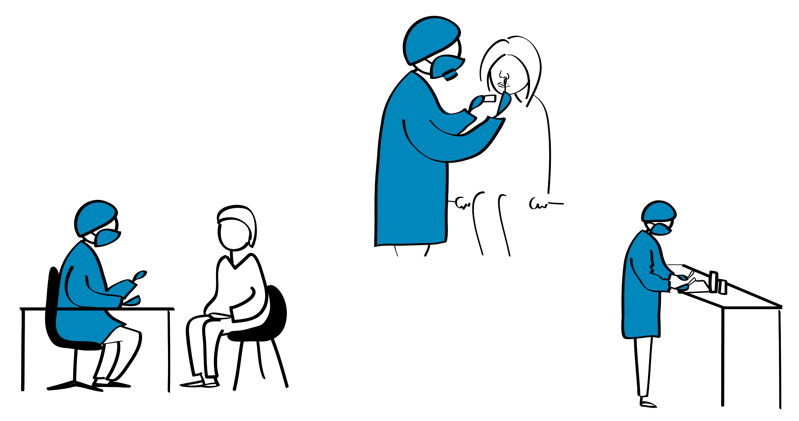
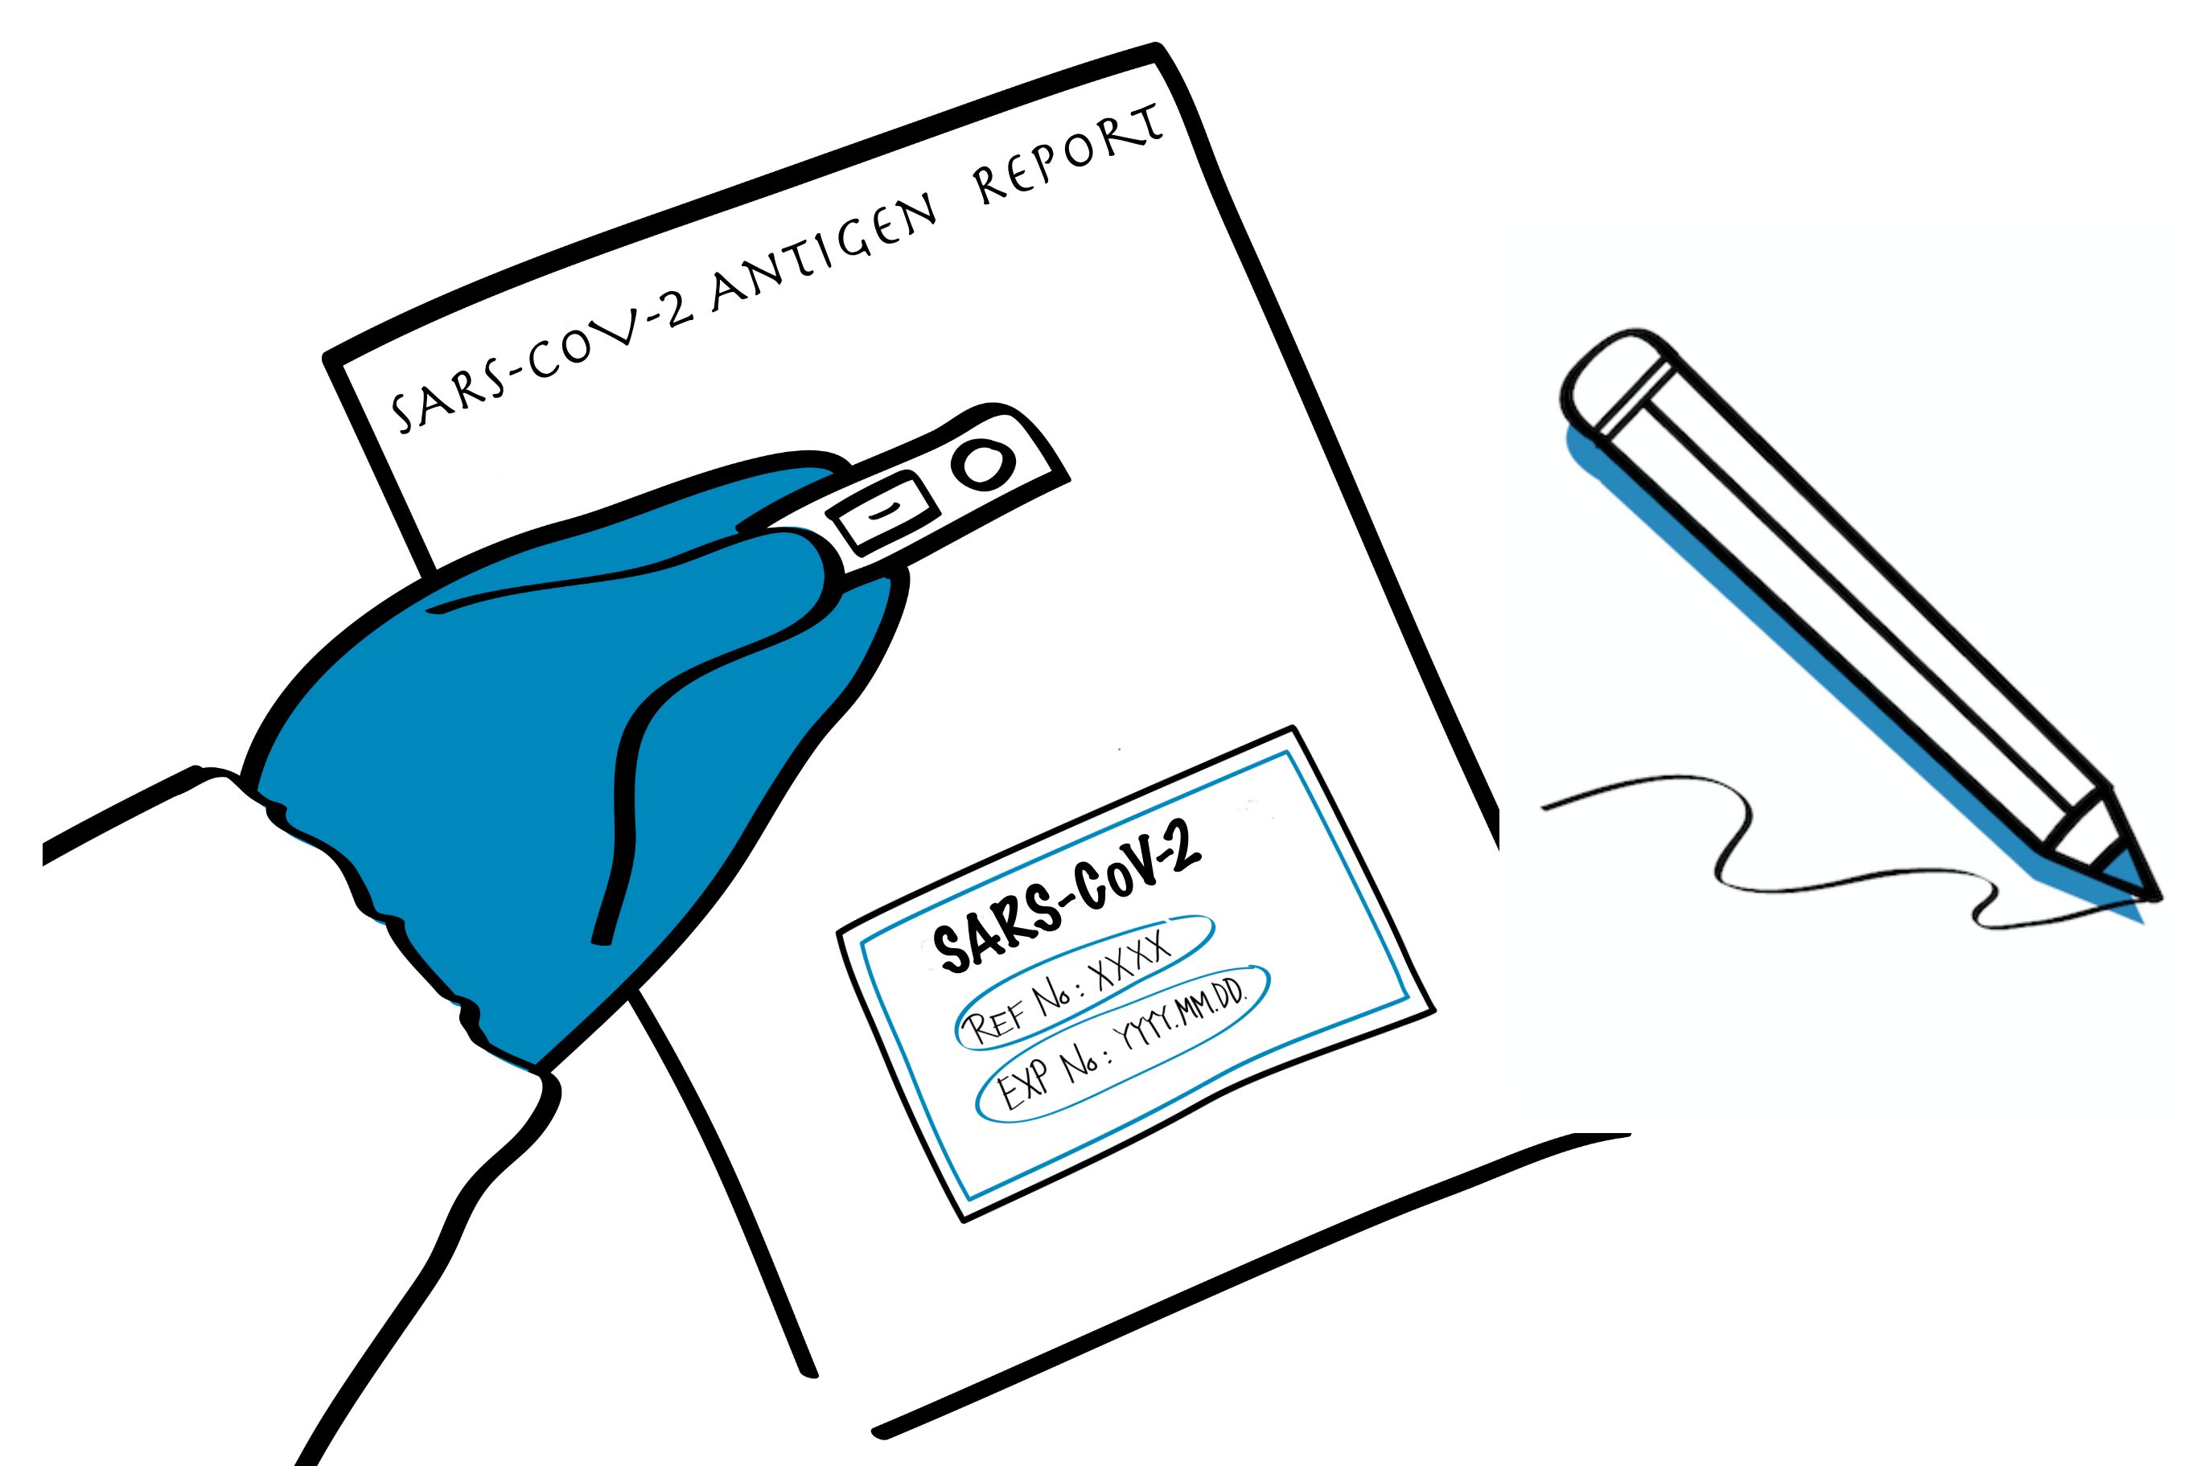
Когда случаются ошибки в тестировании?
Перед выполнением теста
Храните наборы для ДЭТ правильно
Правильно отбирайте людей для тестирования
Правильно берите пробы
Во время выполнения теста
Правильная проба
Правильная процедура
Выполнен контроль качества
После выполнения теста
Правильные учёт и регистрация результатов
Выдача правильного результата
На всех этапах процесса тестирования

Slide 6
Неверные результаты
Неверные результаты могут привести к тому, что:
человека, не инфицированного вирусом SARS-CoV-2, сочтут больным COVID-19 (ложноположительный результат)
или
человека, инфицированного вирусом SARS-CoV-2, сочтут не имеющим COVID-19 (ложноотрицательный результат)
Из-за неправильных результатов потребуется повторное взятие проб. Если человек не вернётся в медицинское учреждение, может быть пропущен диагноз COVID-19.

Slide 7
Последствия неверных результатов
При ложноположительном результате неинфицированный человек будет считаться инфицированным SARS-CoV-2. Последствия: ненужный карантин, стигматизация, стресс и трата ограниченных ресурсов на отслеживание контактов.
Ложноотрицательный результат означает, что не выявлена инфекция у заражённого человека. В результате он не изолируется и может заразить других. Кроме того, больной COVID-19 с умеренной или тяжёлой формой может не получить соответствующего лечения.

Slide 8
Почему возникают неверные результаты?
Отсутствует четкое распределение должностных обязанностей.
Процедуры не оформлены в письменном виде.
Письменные процедуры не выполняются.
Обучение проведено не полностью или вообще не проводилось.
Отсутствует проверка на ошибки при переписывании (результаты переписаны неверно).
Нарушения правил хранения наборов для экспресс-тестов.
Проблемы с самим тестом (например, в части чувствительности и специфичности).

Slide 9
Ошибки перед выполнением теста и как их избежать
Ошибка | Как предотвратить или исправить ошибку
Взята проба неправильного типа | Проверьте в процедуре или рабочей инструкции, какого типа пробы можно тестировать с использованием ДЭТ на антигены SARS-CoV-2.
Пробы немаркированы или маркированы неправильно | Сравните направление на анализ и маркировку на контейнере, чтобы убедиться, что они совпадают.
Пробы хранили или транспортировали неправильно | Проводите тестирование сразу после взятия проб. Если пробы необходимо хранить или транспортировать от места сбора к месту тестирования, следуйте инструкциям производителя в отношении максимального времени и температуры хранения.
Наборы для экспресс-тестов хранили неправильно | Следуйте инструкциям производителя в отношении условий хранения. Контролируйте температуру в месте хранения проб и в месте проведения тестирования. Проверяйте срок годности наборов для ДЭТ и используйте первыми те, у которых срок годности истекает раньше. Не используйте наборы для ДЭТ с истекшим сроком годности.

Slide 10
Ошибки во время выполнения теста и как их избежать
Ошибка | Как предотвратить или исправить ошибку
Тестовое устройство промаркировано неправильно | Сравните направление на анализ и маркировку на тестовом устройстве, чтобы убедиться, что они совпадают.
Результаты теста выдали, хотя результаты контроля качества были неприемлемыми | Поставьте контроли качества и проанализируйте результат. Выдавайте результаты тестирования только тогда, когда результаты контроля качества приемлемы.
Добавлен неправильный объём пробы | Добавляйте такой объём пробы, который указан в инструкциях производителя.
Реагенты хранили неправильно или использовали после истечения срока годности | Следуйте инструкциям производителя в отношении условий хранения. Контролируйте температуру в месте хранения проб и в месте проведения тестирования. Проверяйте срок годности наборов для ДЭТ и используйте первыми те, у которых срок годности истекает раньше. Не используйте наборы для ДЭТ с истекшим сроком годности.

Slide 11
Ошибки после выполнения теста и как их избежать
Ошибка | Как предотвратить или исправить ошибку
Результат выдан неправильному пациенту | Сравните направление на анализ, маркировку на контейнере, на тестовом устройстве и идентификацию пациента в отчёте с результатами, чтобы убедиться, что они совпадают.
Отчёт с результатами нечитаемый | Пишите отчёт аккуратно, так чтобы его могли прочитать другие люди.
Отчёт послан в неправильное место | Проверьте, что в отчёте и направлении на анализ указан одинаковый адрес.

Slide 12
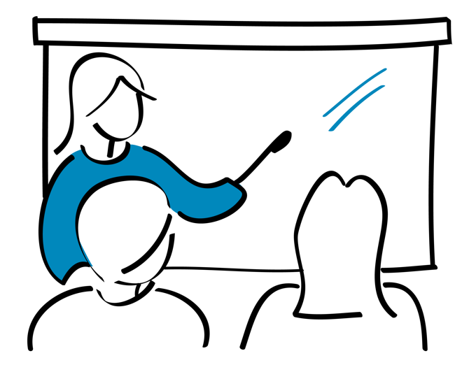
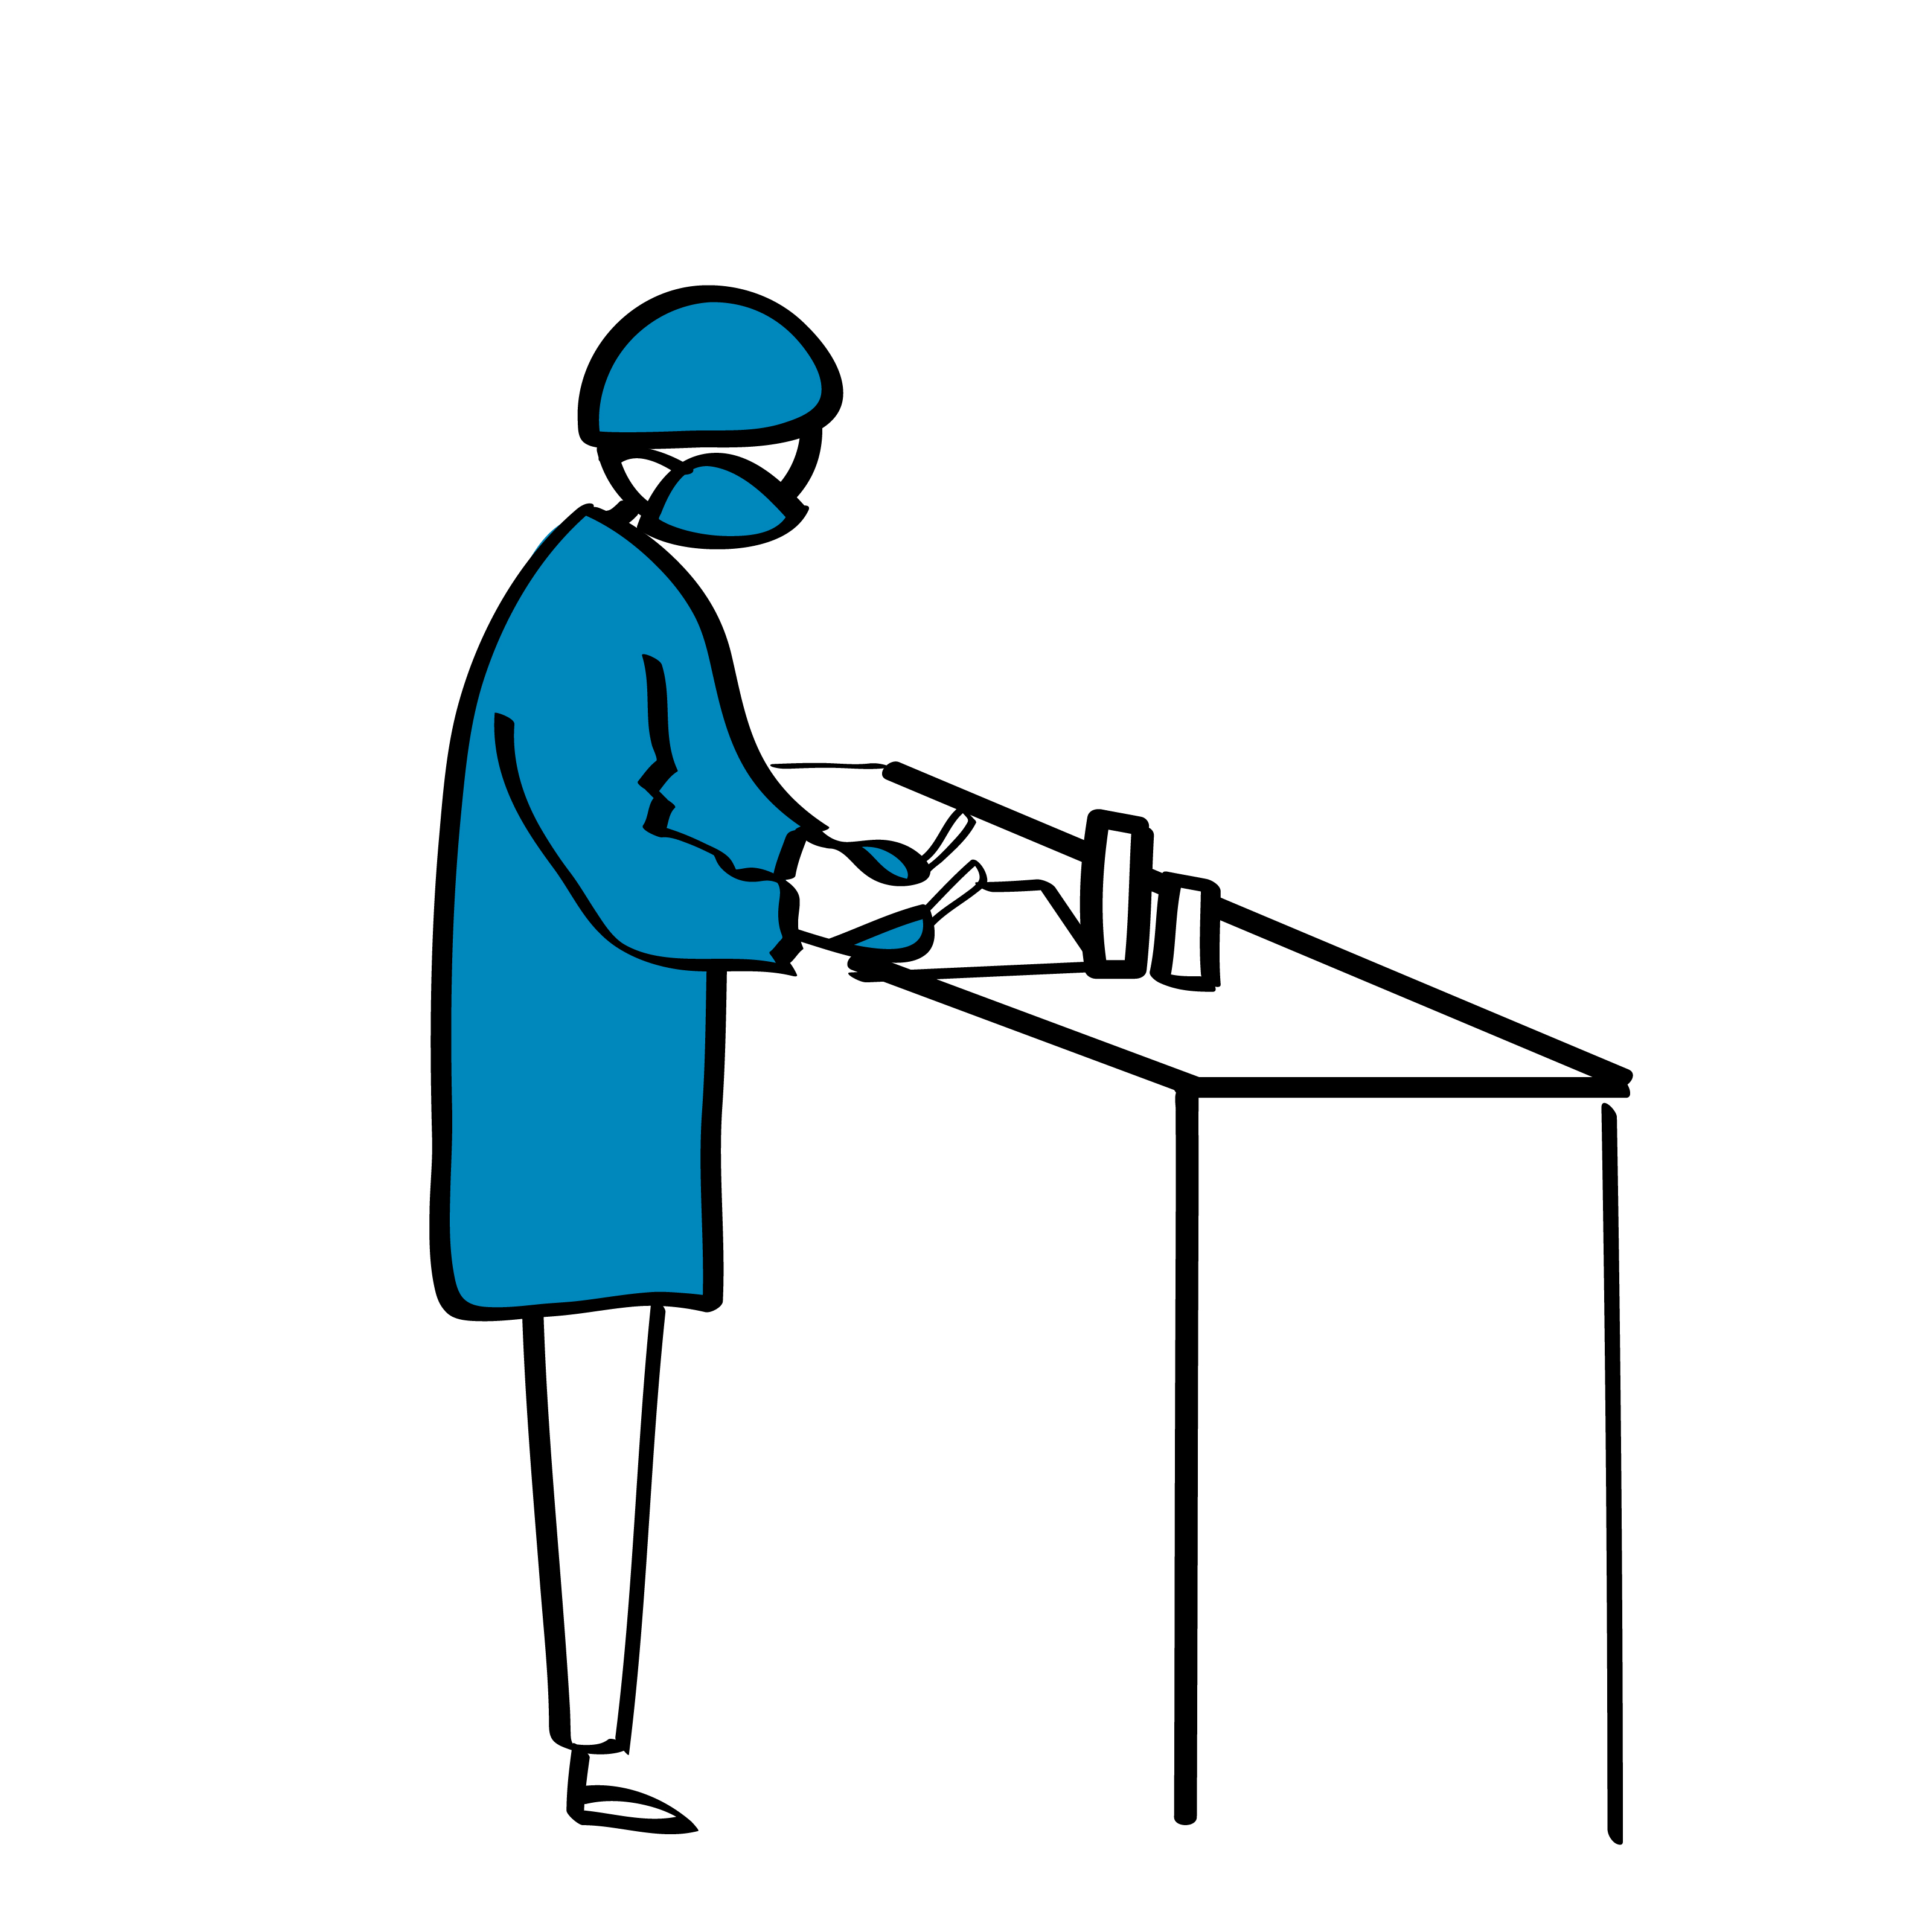
Главное
Ошибки возможны на любом этапе процесса тестирования.
Неверные результаты могут привести к тому, что:
человека, не инфицированного вирусом SARS-CoV-2, учтут в качестве больного COVID-19 (ложноположительный результат)
или
человека, инфицированного вирусом SARS-CoV-2, учтут в качестве не имеющего COVID-19 (ложноотрицательный результат)
Это ваша ответственность – обеспечивать качество выполняемых вами тестов и не допускать ошибок при тестировании.

Slide 13
Вопросы?

